Slide 1
第十章 无穷级数
（Infinite Series）
主 要 内 容
第一节 常数项级数的概念与性质
第二节 常数项级数的审敛法
第三节 幂级数
第四节 函数展开成幂级数
第五节 函数的幂级数展开式的应用
第六节 傅立叶级数

Slide 2
第一节 常数项级数的概念和性质
第十章
（Conception and property of constant term series）
一、常数项级数的基本概念
二、收敛级数的基本性质
三、小结与思考练习

Slide 3
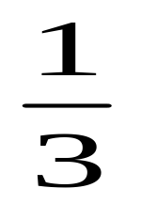
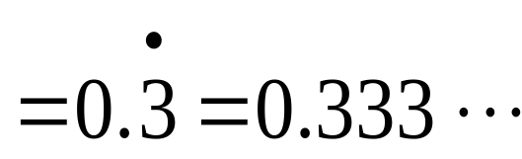
一、问题的提出
1.引例
无限循环小数
无穷项依次累加的和式

Slide 4





一、问题的提出
2. 计算圆的面积
正六边形的面积
正十二边形的面积
正 形的面积
无穷项依次累加的和式

Slide 5
常数项级数的定义
给定一个数列
u₁, u₂, u₃, ⋅ ⋅ ⋅, u_{n}, ⋅ ⋅ ⋅,
则由这数列构成的表达式
u₁+u₂+u₃+ ⋅ ⋅ ⋅ +u_{n}+ ⋅ ⋅ ⋅
无穷项依次累加的和式
其中第n项u_{n}叫做级数的一般项.

Slide 6
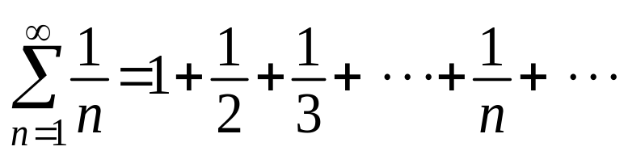


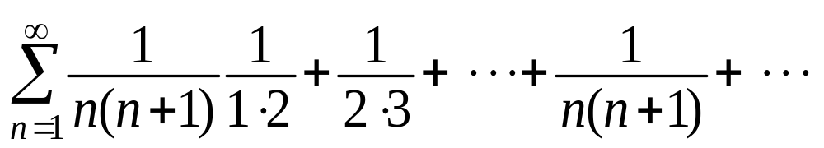
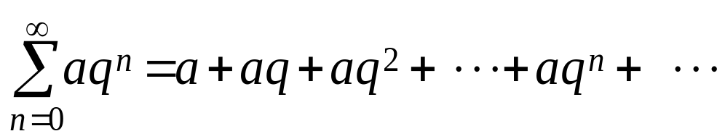
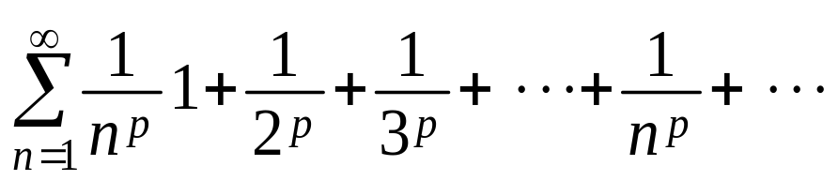

级数举例
级数的展开形式
简写形式
一般项
备注
调和级数
等比级数
aq^{n−1}
几何级数
p—级数

Slide 7
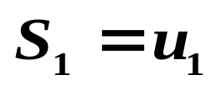
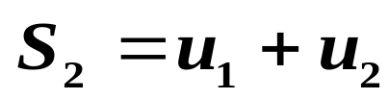
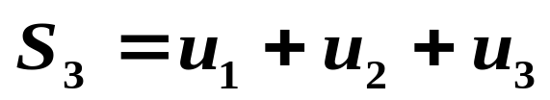

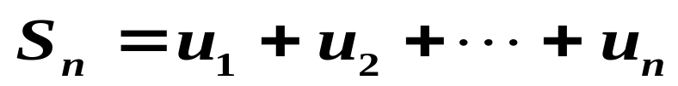
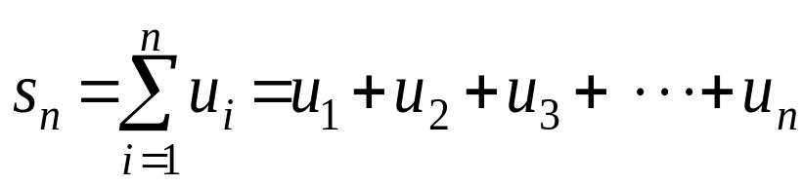
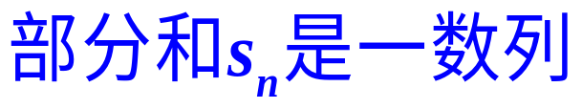
前一项部分和
前二项部分和
前三项部分和
前n项部分和
级数的部分和
级数的前n项的和
Notes:
第一项部分和

Slide 8
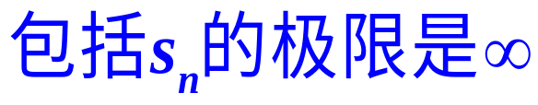
级数敛散性定义

Slide 9
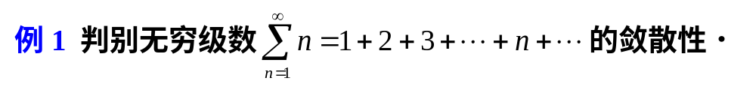


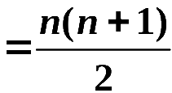
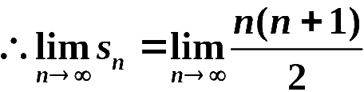


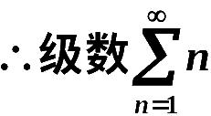

解:

Slide 10
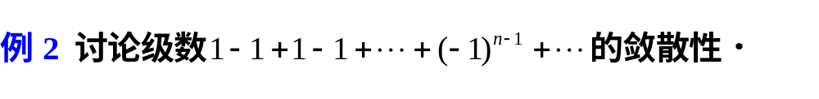






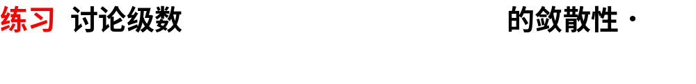
解:

Slide 11
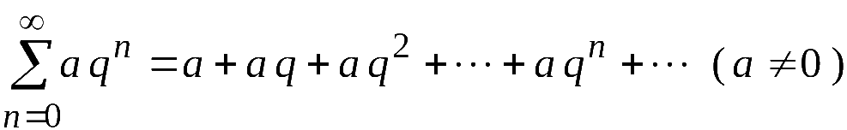








例3 讨论等比级数
(又称几何级数)
( q 称为公比 ) 的敛散性.
解:
此时级数发散 ;
此时级数发散 ;

Slide 12
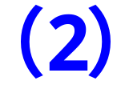


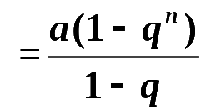




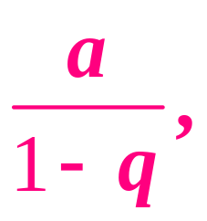

例3 讨论等比级数
(又称几何级数)
( q 称为公比 ) 的敛散性.
解:
级数发散！
级数收敛！

Slide 13
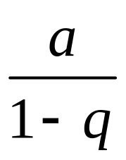


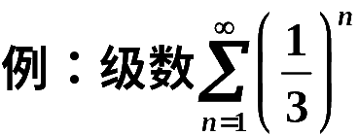
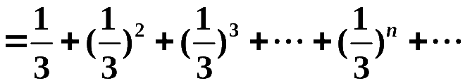

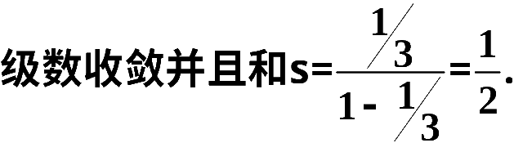
级数首项
结论：
时, 等比级数收敛于和 ;
时, 等比级数发散 .
记住该结论！

Slide 14
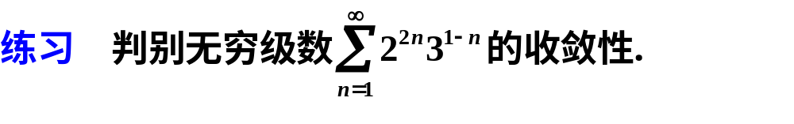
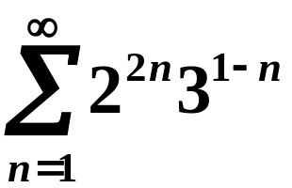
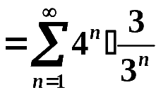
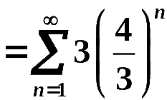
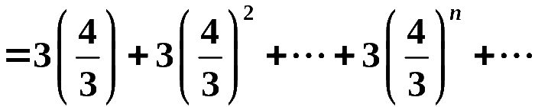
级数首项
结论：
时, 等比级数收敛于和 ;
时, 等比级数发散 .
记住该结论！
公比q
级数发散！

Slide 15


级数敛散性定义
如果级数的部分和数列有极限, 则称级数收敛; 如果级数的部分和数列没有极限, 则称级数发散.
余项
r_{n}=s−s_{n}=u_{n+1}+u_{n+2}+ ⋅ ⋅ ⋅

Slide 16

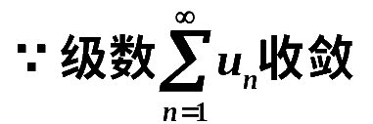



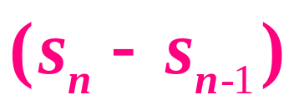



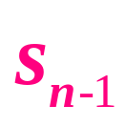

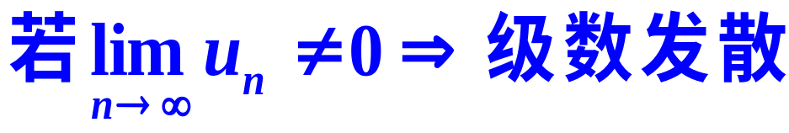
级数收敛的必要条件
证明:
判断级数发散
的第一步骤
注意:1.

Slide 17
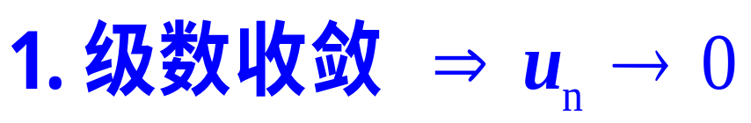
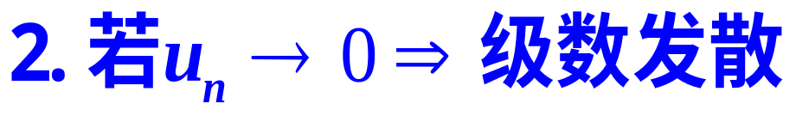
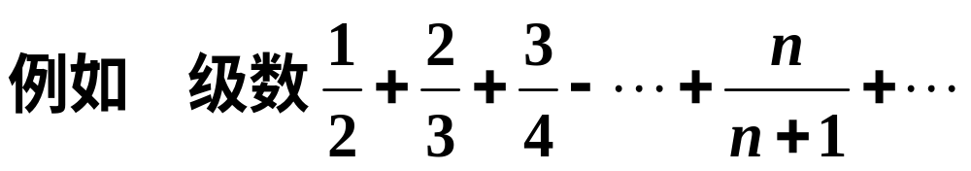
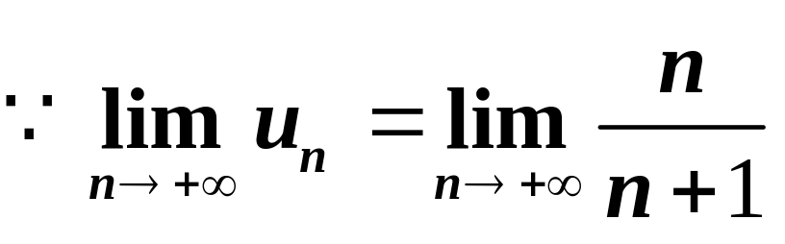
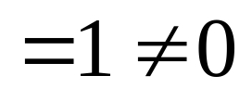
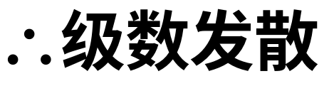
级数收敛的必要条件（课本238页）
注意:

Slide 18
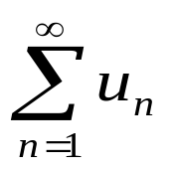
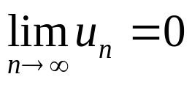
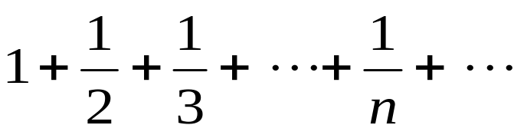
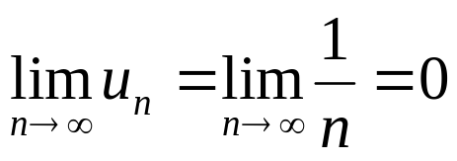
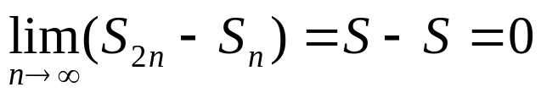
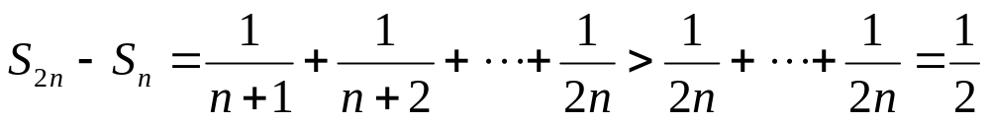
注意： 时,级数 不一定收敛
例如:调和级数
但可以证明级数发散
假若级数收敛,则
但是,
矛盾！

Slide 19
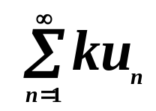

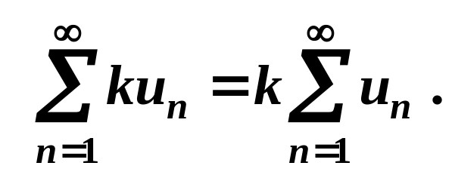





二、收敛级数的基本性质
性质1 如果
则
和
+∞
具有相同的敛散性，
∑
u
n
=
1
n
且当收敛时和
级数的每一项同乘一个不为零的常数后,敛散性不变

Slide 20





也收敛,且有
两个收敛级数可以逐项相加或逐项相减
例:
级数收敛
因为 和 都收敛

Slide 21


性质3
在级数前面加上或去掉有限项, 不会影响级数
的敛散性.

Slide 22
性质4 如果级数收敛, 则对这级数的项任意加括号后所成的级数仍收敛, 且其和不变.
应注意的问题: 如果收敛级数去括号后的新级数不一定收敛. 例如, 级数(1−1)+(1−1) +⋅ ⋅ ⋅收敛, 但级数1−1+1−1+⋅ ⋅ ⋅却是发散的.
推论 如果加括号后所成的级数发散, 则原来级数也发散.

Slide 23






Slide 24



小结
一、常数项级数的基本概念和性质
二、基本审敛法
三、等比级数和调和级数的收敛性

Slide 25





思考与练习
答:（1）若二级数都发散 ,
不一定发散.
例如,
（2） 若两级数中一个收敛一个发散 , 则必发散 .
(用反证法可证)

Slide 26

练习题

Slide 27


Slide 28

练习题答案

Slide 29
作业：抄笔记，习题9-1
3, 4
预习第二节

